Slide 1

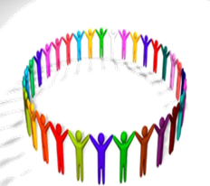
التعلم المتمايز
الزمن:5 دقائق | رقم النشاط: 3
وضعية النشاط: مجموعات غير متجانسة | مهارات التفكير
مهارات التفكير
مهارة طرح الأسئلة
النتائج الإبداعية
مهارة التعبير
مهارة حل المشكلات
مهارة الطلاقة اللفظية
مهارة المقارنة

Slide 2
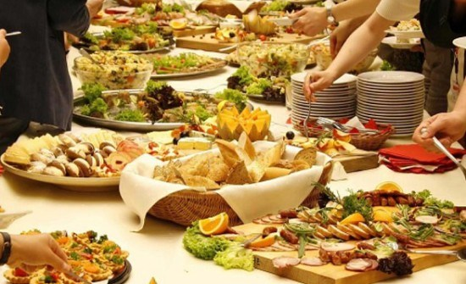

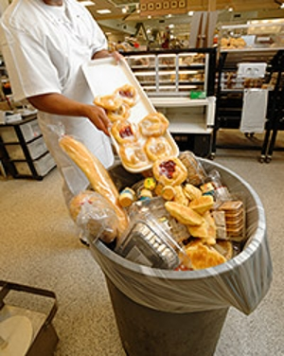

ماذا نرى ؟
وما رأيك ؟

Slide 3
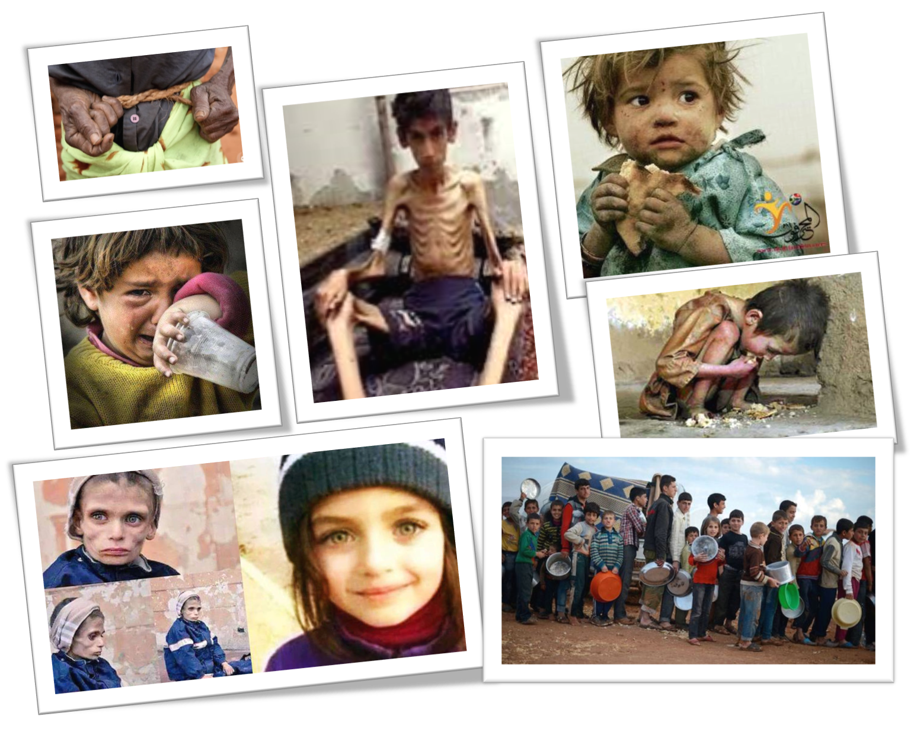

Slide 4
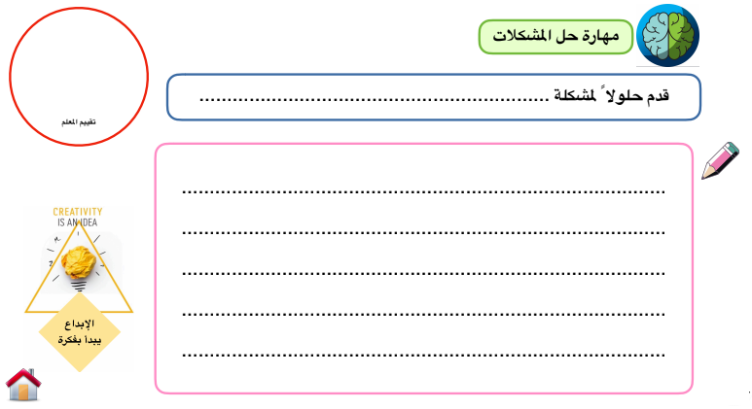
رقم المجموعة |  | الاسم
الإسراف في العالم

Slide 5
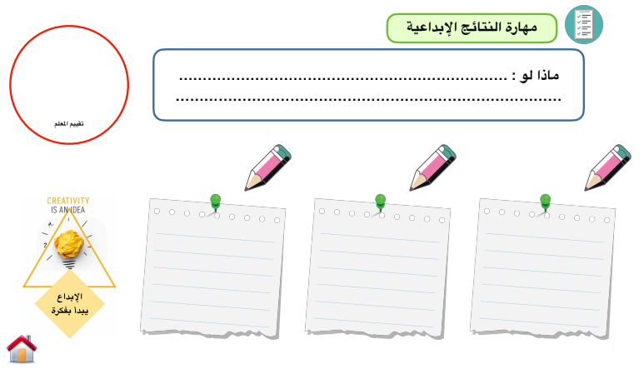
رقم المجموعة |  | الاسم
أسرفت أنا و أنت و أنت وكلنا في الماء
ماذا سيحدث ..

Slide 6
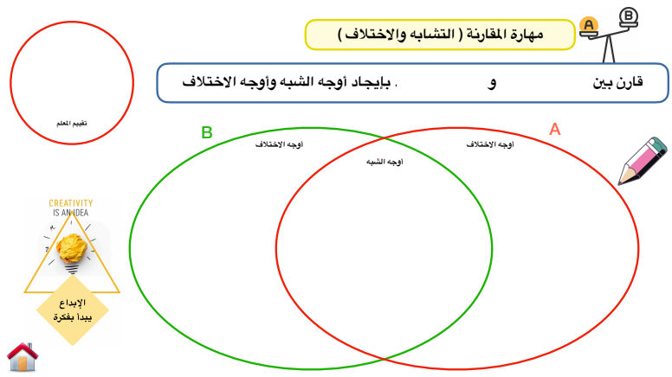
رقم المجموعة |  | الاسم
الخيلاء
قارني بين الإسراف

Slide 7
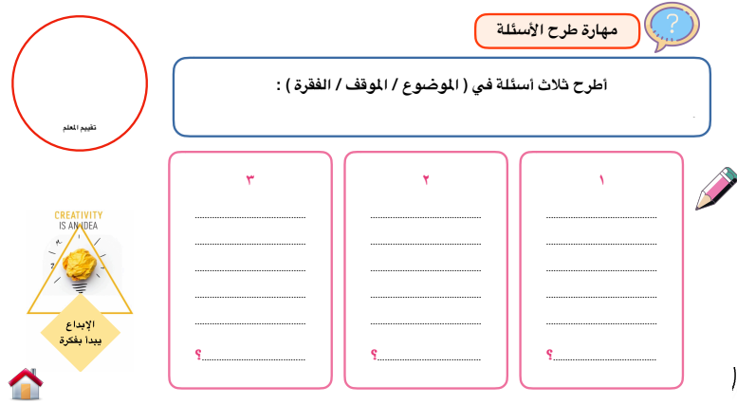
رقم المجموعة |  | الاسم
اطرح ثلاثة أسئلة من درس الاعتدال في الإنفاق
موظف مصفوف كيجن .

Slide 8
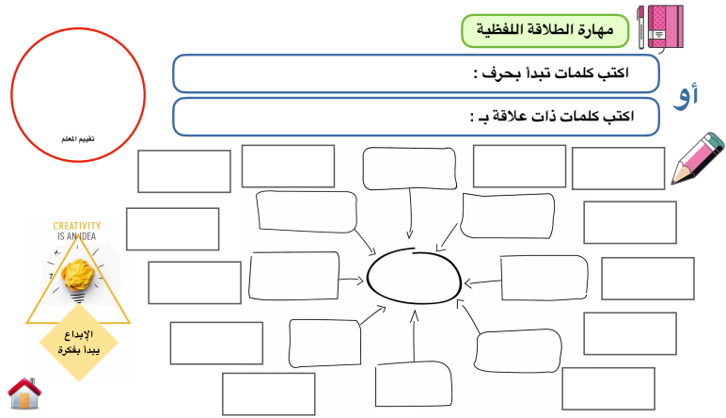
رقم المجموعة |  | الاسم
اكتب كلمات ذات علاقة بالإسراف والخيلاء

Slide 9

تقييم المعلم
رقم المجموعة |  | الاسم
مهارة التعبير
ابدع بكتابة قصة توضح خطر الإسراف
وكيفية علاج ذلك مع الربط بحب الوطن

Slide 10
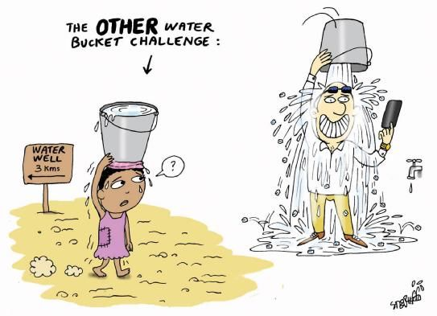
رقم المجموعة |  | الاسم
مهارة التعبير
تقييم المعلم
اكتب أجمل تعليق بالربط بين
( حب الوطن -الإسراف – الاستدامة )
أحبّ وطني :
..............................................................................................................................................................................................................................
.......................................................................................…………………………………...............................................................………...……….
...............................................................................................................................................................................................................................
.......................................................................................………………………………........................…...........................................……………….

